Slide 1

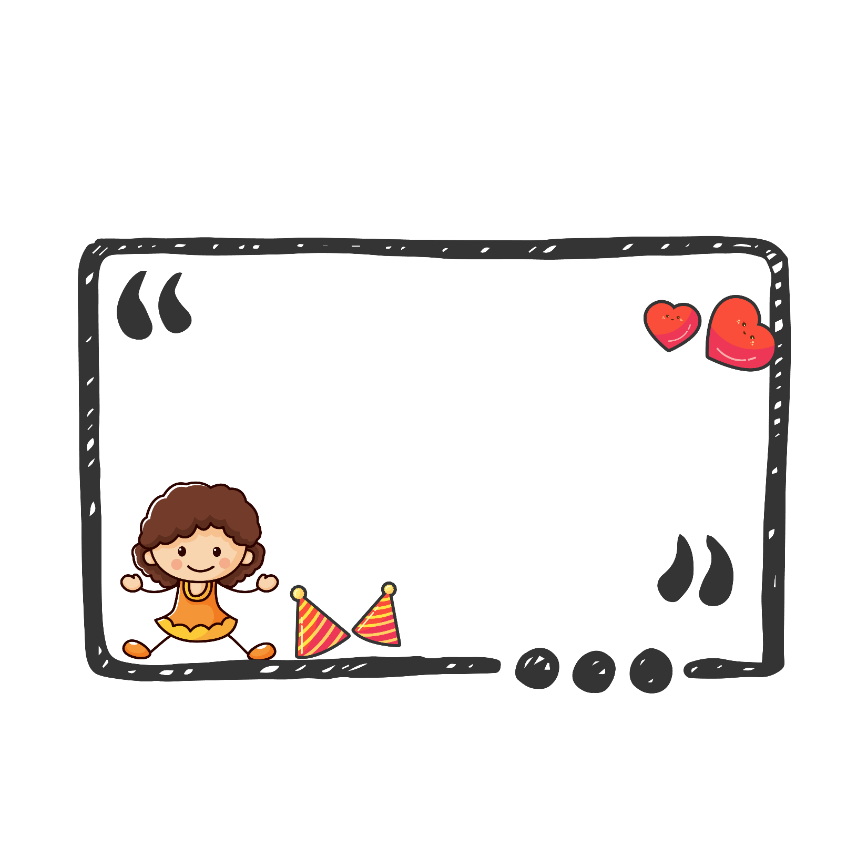
识存学APP
个人期末产品文档项目汇报展出
Designer:黄嘉慧

Slide 2

市场调查
经过调查，目前市场上有很多拍照识别文字的APP，随着人工智能的发展，人们已经知道AI人工智能的强大。虽然目前市场上有很多拍照或照片识别和提取文字的APP，但是将识别或提取的文字进行分门别类保存，以及保存文字进行文字阅读和文字翻译的APP是很少的。

Slide 3

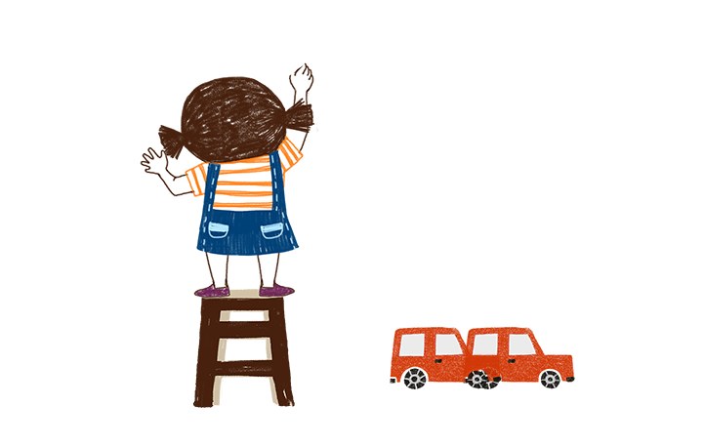
加值宣言
基于现状，我们将借助文字识别API和语音合成API对现有产品进行加值和优化。

Slide 4
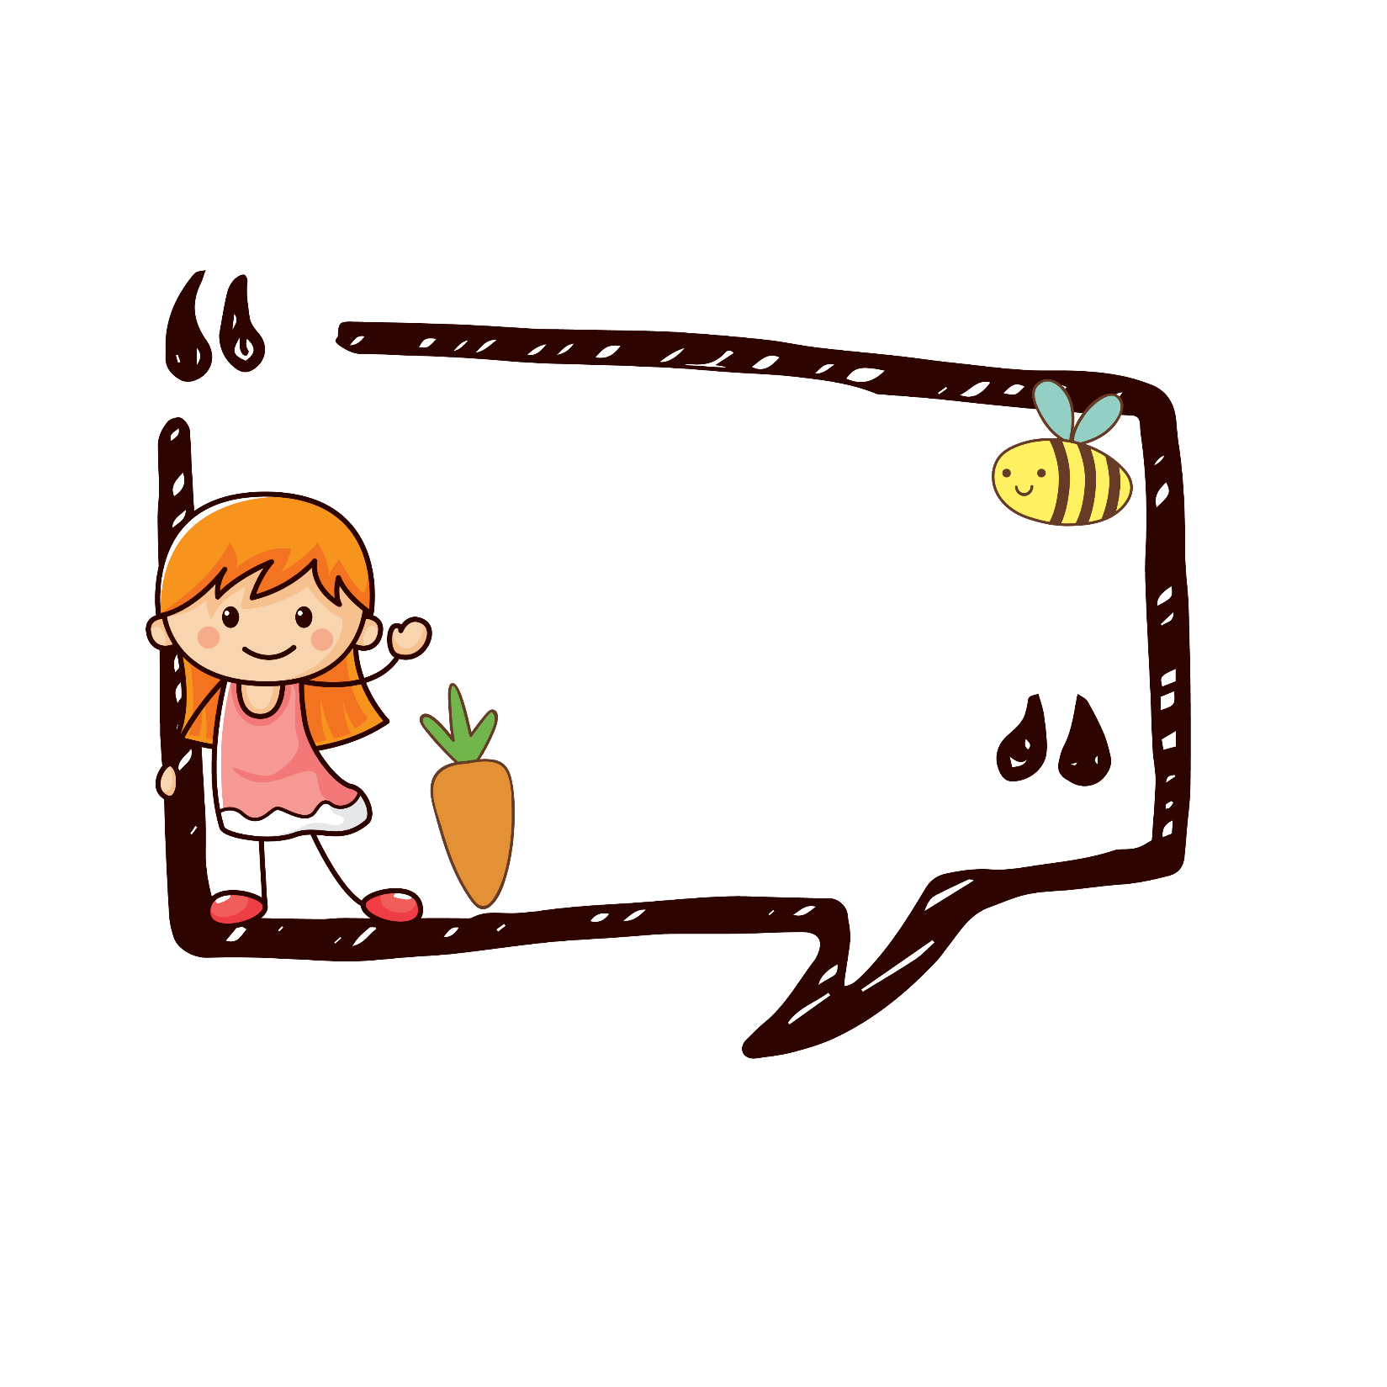
核心价值
用户在拍照识别文字和提取文字的基础上，同时利用语音合成技术进行文本阅读和文本翻译。

Slide 5
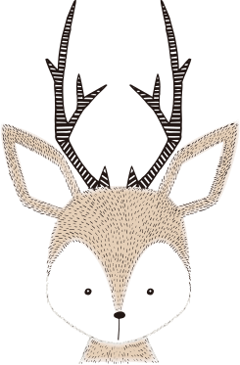
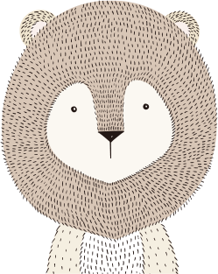
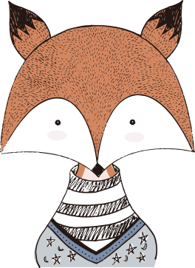
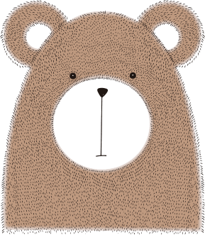
目标用户
进行语言学习用户
喜欢保存词句用户

Slide 6
具体应用场景
用户一
用户二
用户三
用户四
看到一段词藻优美的句子，想把它记录下来，但是忘记带笔，写手机上一个一个字打觉得很麻烦。
想学习外文，查字典不是很方便
想听一下单词句子怎么读
想保留别人手写的句子，且后期想翻译了解

Slide 7
需求列表与人工智能API加值
文本识别
文本翻译
获取/保存单词
重要
单词/句子翻译
重要
文本阅读
文本分析
单词/句子阅读
重要
单词/句子理解
次重要

Slide 8
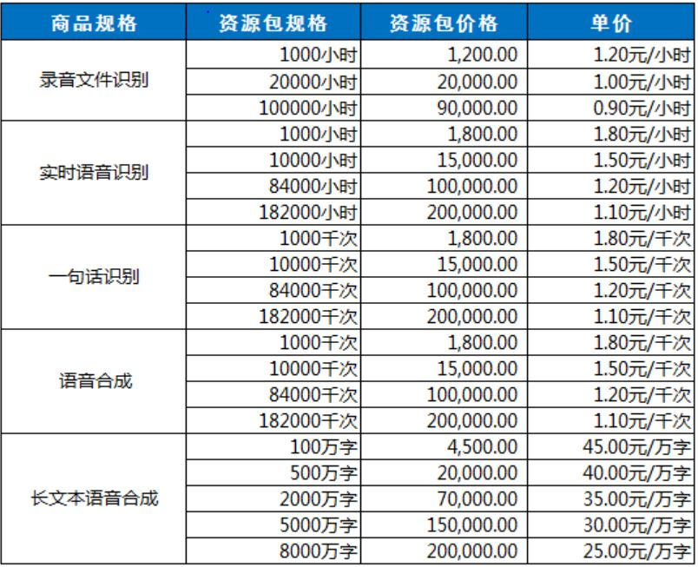

API使用比较分析
阿里云
语音合成：
资源包、资源价格
文字识别：
文字内容识别太过细化
收费标准不同
文本翻译：
100万 27元/年

Slide 9
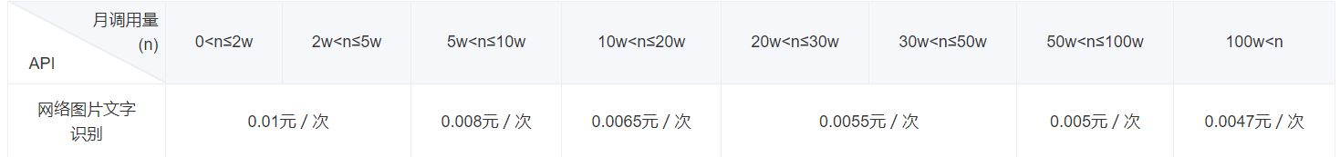
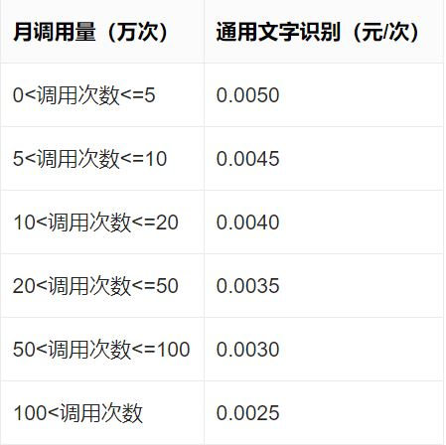
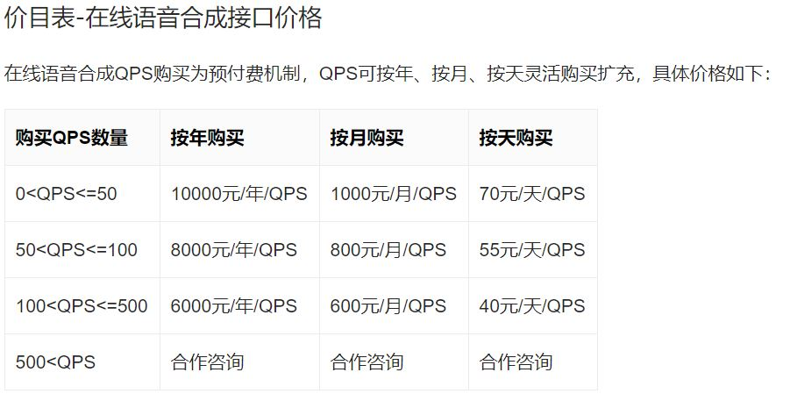
API使用比较分析
百度AI
文字识别：
手写文字识别
0-5W 0.005元/次
网络图片文字识别
0-5W 0.005元/次
语音合成：
未认证用户5QPS
认证用户10QPS
文本翻译：
标准版 免费

Slide 10
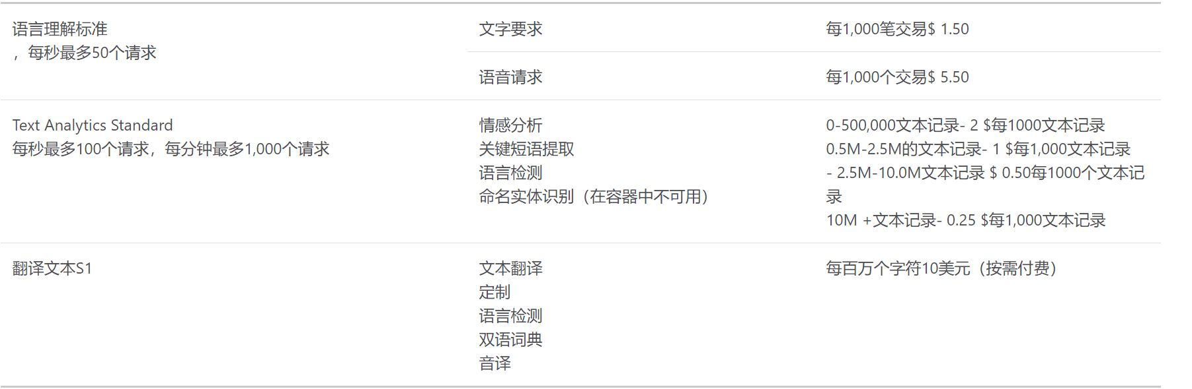
API使用比较分析
Microsoft Azure
没有前期服务，只有使用的服务付费，且按小时付费。

Slide 11


API使用比较分析
腾讯云
语音合成：
每月100万字符免费
文本翻译：
享受1,000次/月的免费调用额度
>1000次 120元
<10000次 800元
文本翻译：
当月需付费字符数小于100百万字符（1亿字符）时，刊例价为58元/每百万字符

Slide 12


产品比较分析
鉴于目前产品在初始阶段，我们综合考量其功能性，我们将选择一家平台购买API，经过性价比的比拼。我们选择腾讯云的文字识别API、文本翻译API和语音合成API。其中腾讯云每月的100万字符的语音合成免费额度，以及支持15个语种，89多种语言对的翻译能力和每月有1000次免费文字识别调用额度，对于目前初始阶段以及我们的APP设计初衷是吻合的。

Slide 13
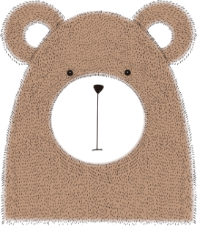
人工智能概率性
文字识别
不支持古籍印刷文本翻译。使用通用印刷体识别、通用印刷体识别（高精度版），准确率一般在93% 以上，不过根据使用场景的不同，准确率也有所差异。一般在200ms - 1s内，识别时间会受图片大小、字数多少及网络环境影响。
文本翻译
腾讯云机器翻译目前支持15个语种。
根据以往数据统计，平均翻译可接受度超过92%，定制训练后准确率会更高。
语音合成
远离拾音器、明显噪声、严重口音等因素会影响语音识别准确率。
返回结果受网络和音频长度等因素影响，具体时间需要根据参数来决定。

Slide 14
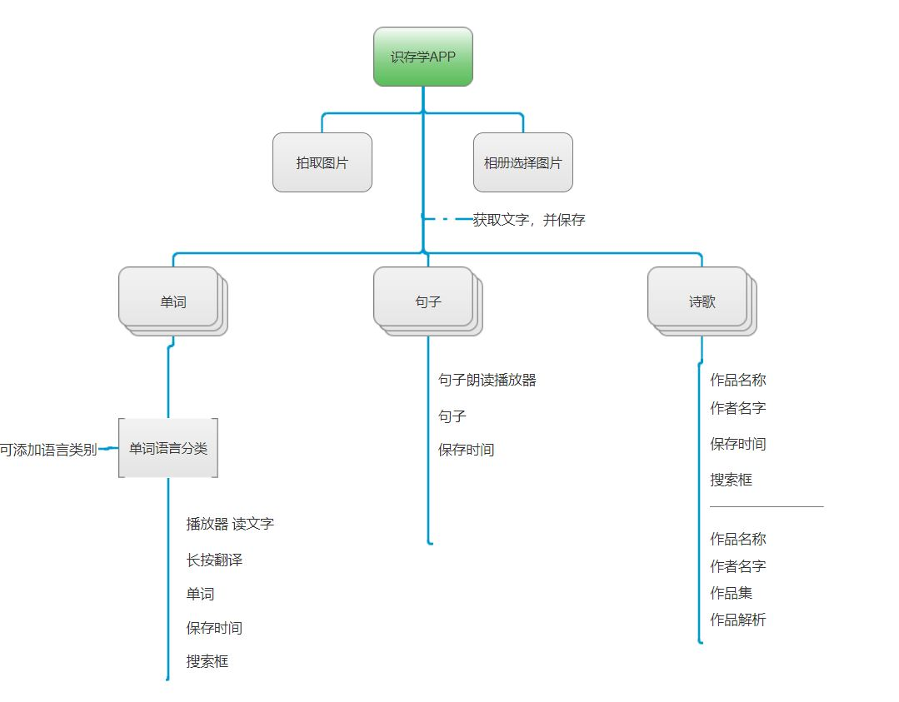

识存学APP框架图

Slide 15
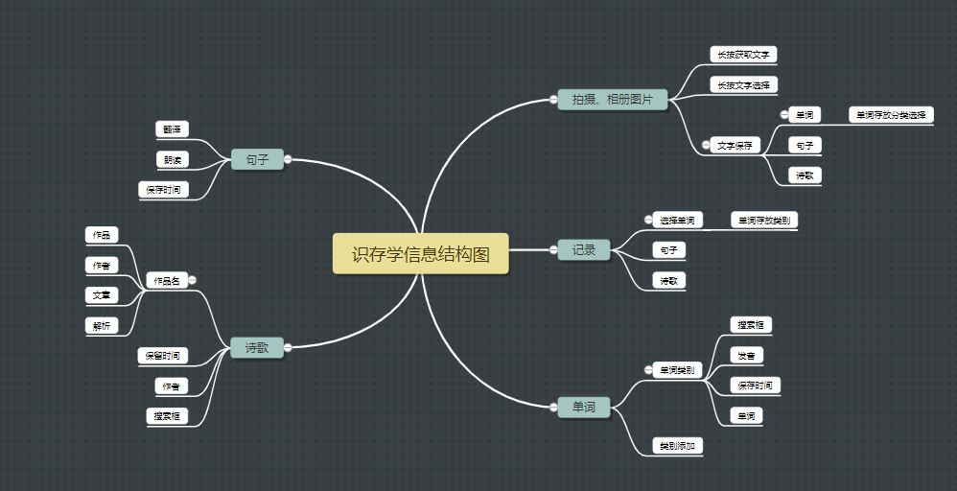
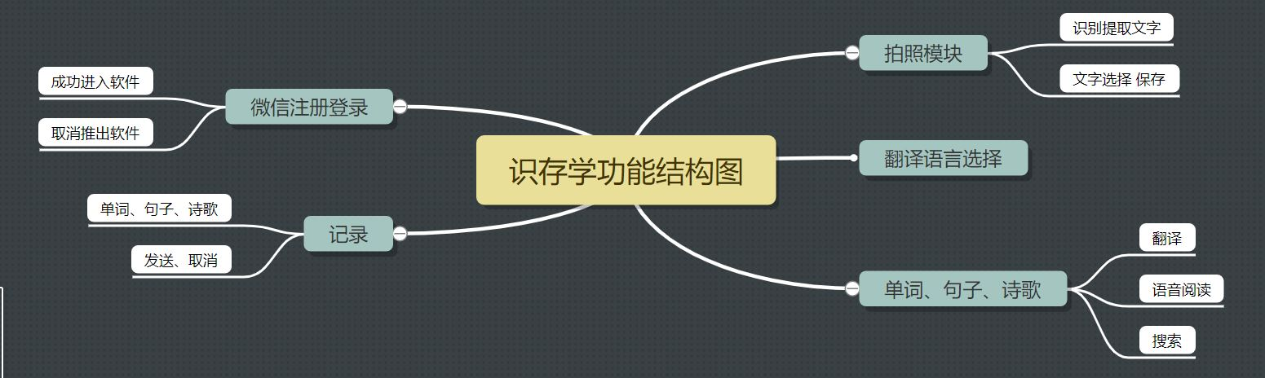
APP结构图
信息结构图
功能结构图

Slide 16
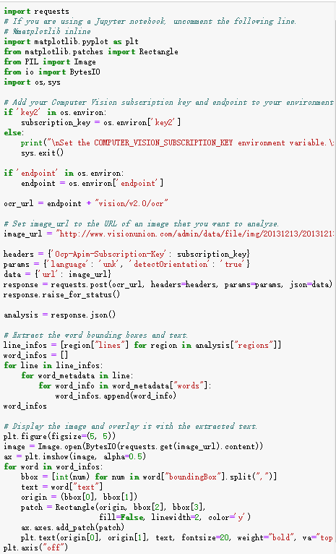
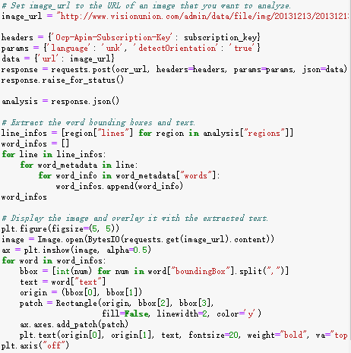
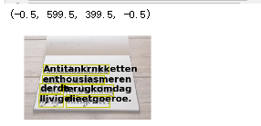
文字识别代码实现
输入
输出

Slide 17
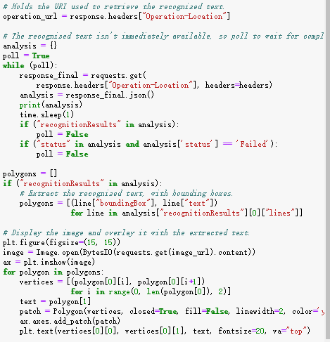
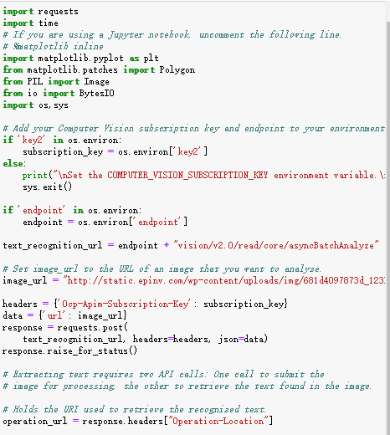
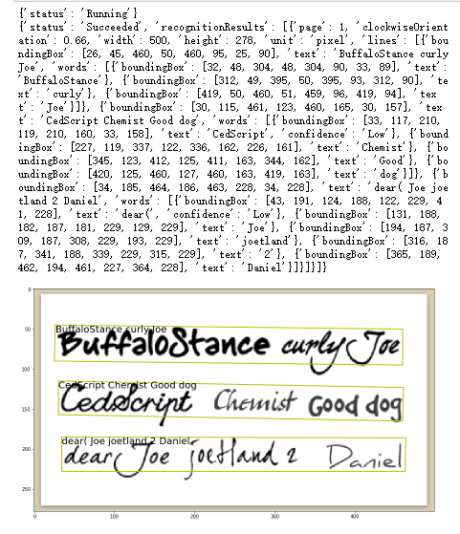
文字提取代码实现
输出
输入

Slide 18
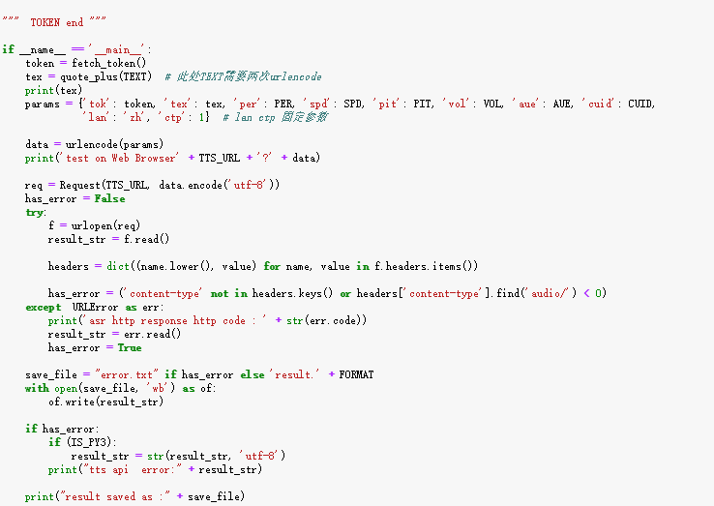
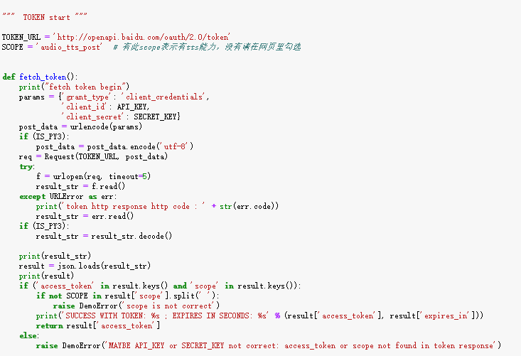
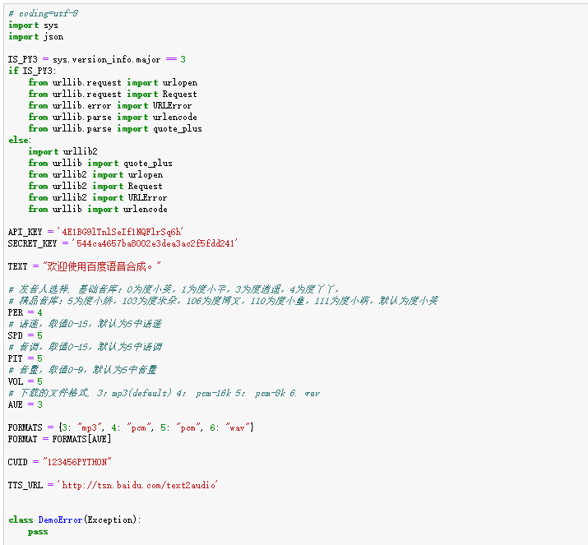
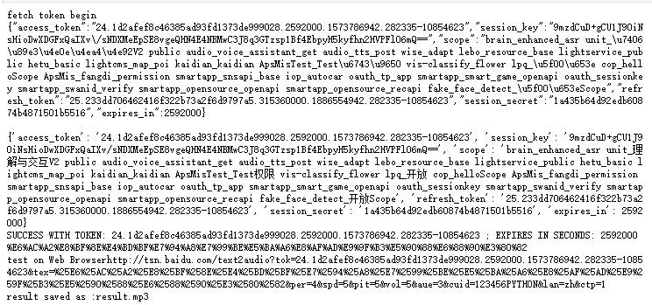
语音合成代码实现
输出
输入

Slide 19
想
法
可使用人群广泛

Slide 20
谢谢观看
THE PROFESSIONAL EDUCATIONAL TEMPLATE
Designer：黄嘉慧

